Slide 1
1 жовтня українці святкують одразу три свята. Перше – Свято Покрови Божої Матері, друге – День українського козацтва, третє свято, дуже молоде – День захисників і захисниць України
БІБЛІОТЕКА МЕХАНІКО-ТЕХНОЛОГІЧНОГ ФАХОВОГО КОЛЕДЖУ
ОДЕСЬКОго НАЦІОНАЛЬНОго ТЕХНОЛОГІчного Університету

Slide 2
У народі говорять: «Покрова накриває траву листям, землю снігом, воду – льодом, а дівчат – шлюбним вінцем».
Свято Покрови посідає почесне місце серед пошанованих свят на Україні. Цей день нагадує кожному про молитовне заступництво Божої Матері за людський рід і є храмовим святом багатьох міст і сіл України.
Похід до церкви на свято для християн є найголовнішою традицією, якої дотримуються і всі нащадки.

Slide 3
Привітання з Покровою Пресвятої Богородиці у віршах
На день Покрови чудотворний
Хочу щастя я Вам побажати.
Працювати в радість, плідно,
І ніколи не сумувати.
Нехай Богородиця закриє,
Вас від хвороб і бід.
А все нечисте та погане,
Розтане просто, як весною сніг.

Slide 4
ДЕНЬ УКРАЇНСЬКОГО КОЗАЦТВА
Захист своєї Вітчизни від зазіхань з боку тих, хто час від часу намагається загрожувати державним засадам будь-якої країни - свята справа. Вона вимагає від людей сміливості, честі та відваги, дуже часто величезної самопожертви і колосальної самовіддачі. В цій статті мова піде про історію виникнення та основні віхи діяльності мужніх і відданих своїй землі українських козаків.

Slide 5
Причинами виникнення українського козацтва можна вважати наступні
економічні - захоплення українських земель польськими та ли­товськими феодалами, нестача власної землі у селян і як наслі­док — переселення селян на «Дике поле», у Запоріжжя та нижнє Подніпров'я;
соціальні - посилення феодального гніту, оформлення кріпосної залежності;
політичні - намагання Польщі встановити контроль над утікача­ми в Подніпров'ї;
національно-релігійні - гоніння на право­славну церкву;
військові - необхідність захисту кордонів від зазіхань Кримського ханства.

Slide 7
Привітання з днем українського козацтва у віршах
Із Днем козацтва я привітаю!
Добра та щастя тобі побажаю!
Мужнім і сильним будь,
Батьківщину свою не забудь!

Slide 8
ДЕНЬ УКРАЇНСЬКОГО КОЗАЦТВА
Захист своєї Вітчизни від зазіхань з боку тих, хто час від часу намагається загрожувати державним засадам будь-якої країни - свята справа. Вона вимагає від людей сміливості, честі та відваги, дуже часто величезної самопожертви і колосальної самовіддачі. В цій статті мова піде про історію виникнення та основні віхи діяльності мужніх і відданих своїй землі українських козаків.

Slide 9
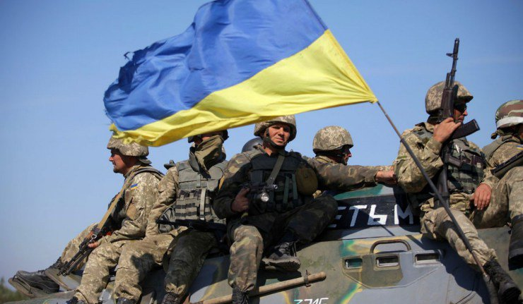
День захисників і захисниць Украї́ни
Свято було засновано з метою «вшанування мужності і героїзму захисників незалежності і територіальної цілісності України, військових традицій і перемог українського народу, сприяння подальшому зміцненню патріотичного духу в суспільстві і в підтримку ініціативи громадськості».

Slide 10
День захисника України 2023 відзначатиметься в нову дату - 1 жовтня. Повністю свято називається День захисників і захисниць України, адже жінки теж беруть участь у бойових діях.
Щороку у жовтні українці вшановують захисників України, які вже дев'ятий рік дають відсіч російській агресії. У воєнний час це безсумнівно найважливіше світське свято в році, адже тільки завдяки військовим, медикам і волонтерам Україна зберегла свою незалежність.

Slide 11
"Вперше вся Україна на хвилину зупиниться": Зеленський анонсував нову акцію памʼяті
Цього дня вперше вся Україна на хвилину зупиниться, щоб мовчанням вшанувати подвиг наших людей, які загинули, захищаючи нашу державу та українців. Про це вранці 27 вересня повідомив президент Володимир Зеленський.

Slide 12
Привітання з Днем захисників та захисниць України у віршах
Вас вітаємо зі святом і віримо, Ви — найнадійніші у нас, І знаємо — виправдаєте довіру І буде мирним кожен день і час.
Ти справу обрала собі нежіночу, За це тобі шану я висловить хочу! Хтось скаже: «Козачка»! Хтось скаже: «Дивачка»! А ти просто краща у світі воячка! Хоробрих і гарних таких – одиниці! Вітаю зі святом тебе, захиснице!

Slide 13
З повагою
колектив бібліотеки МТФК ОНТУ

